Slide 1

Windows client Nettverk

Slide 2
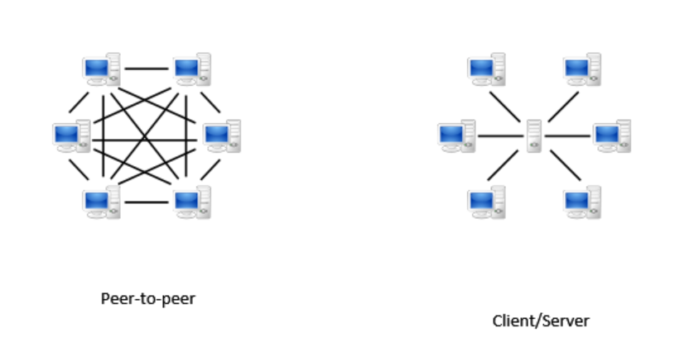
Network connectivity
Peer-to-Peer vs Server/Client
I Client faget har vi fokus på Peer-to-Peer, da vi har hele tyngden av Serverfaget fokusert rundt Active Directory.
Alternativ til Active Directory, som er on-site, er Azure Active Directory. Dette er Microsoft sin skybaserte AD tjeneste, og kan enten være kun sky eller hybrid sky/on-site.

Slide 3
Networking terms
Noen vanlige uttrykk når man snakker om Windows 10 nettverk:
Server
- Domain Controller
- Member Server
- Stand-Alone Server
Network Discovery
Client Machine
DNS
DHCP
Global Catalog
Port Numbers

Slide 4
Active directory
Nettverk av datamaskiner, devices og software
Gjøre det enklere å administrere et nettverk og gi brukerne enkel tilgang til ressurser.
Styrer autorisasjon og autentisering av brukere og datamaskiner i et Windows-domene.
Administrere, strukturere og dele ressurser :
Filer
Skrivere
Programvare
Annet :
Group Policy
Katalog-tjenester
SSO (single sign-on)

Slide 5
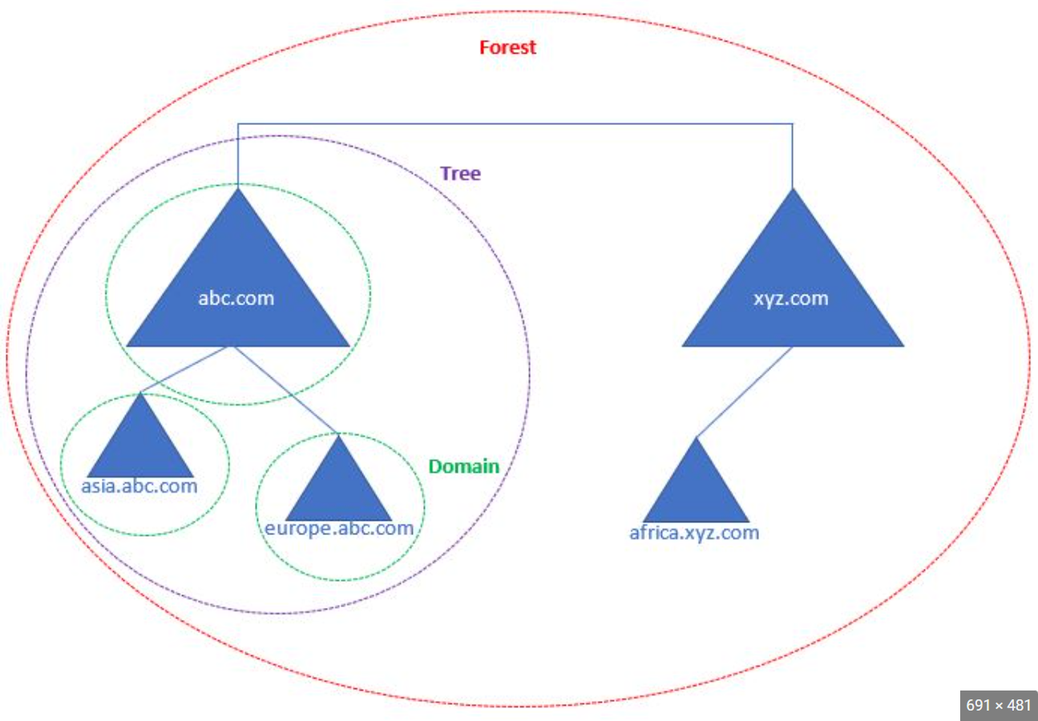
Forest – Trees - domains

Slide 6
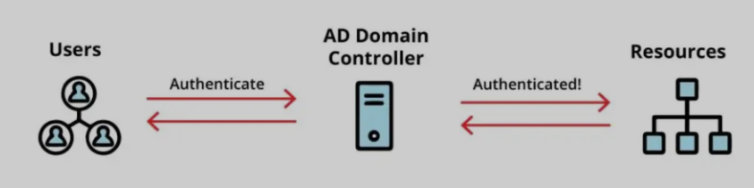
Domain controller
I vårt tilfelle vil det si en Windows 2019 Server som innehar Active Directory Domain Services (AD DS) rollen
Her ligger Active Directory databasen
Ansvarlig for å autentifisere brukerne og datamaskinene i domenet
Den sentraliserte administrasjonen og sikkerheten for domenet

Slide 7
Global catalog
AD Global Catalog er en søkbar database som inneholder alle objektene i alle domenene i en forest
Lar brukerene søke opp informasjon uten å nødvendigvis vite hvilket domene informasjonen tilhører
Er lagret på en DC og blir replikert til andre DC’er i forest’en
Kan f. eks brukes til :
- å gi informasjon om universelle grupper til alle DC’er
- gir muligheten til cross-domain søk
- Kan gi brukere mulighet til å logge på domene selv om DC’en er utilgjengelig

Slide 8
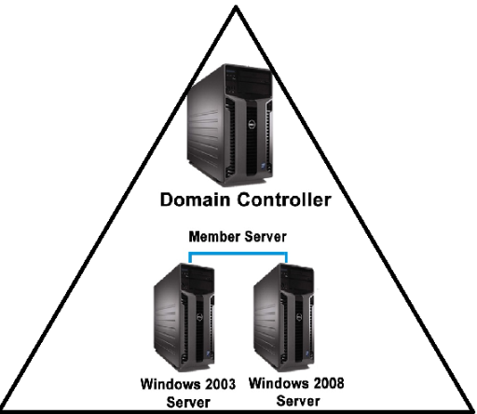
Member server
Servere som er med i domenet, men som ikke er DC’er
F. eks :
Print-server
Fil-server
SQL-server
Hvorfor ikke bare legge alle tjenestene på DC-en???

Slide 9

Stand-Alone server og Klient
En stand-alone server er ikke med i AD og styrer autentifisering selv
En klient er en klient er en klient

Slide 10
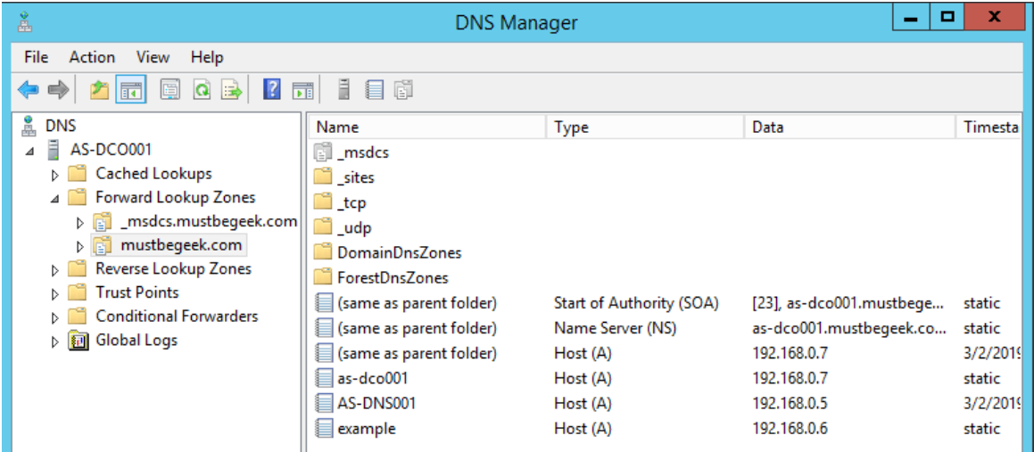
DNS
Domain Name Service
Forward Lookup Zones - Her lager vi records som skal slås opp fra navn til IP
A Reverse Lookup Zone – Her legger vi IP adresser som skal slås opp til navn
Active Directory klienter bruker DNS for å lokalisere domene-kontrolleren («DC Locator»)

Slide 11
DHCP
For å kunne fungere på et TCP/IP-nettverk trenger vi som et absolutt minimum tre settings :
IP adresse
Subnet Mask
Default Gateway
Dette kan vi gi manuelt (sånn som vi har gjort hittil på VM-ene våre)
Eller de kan gis dynamisk fra en DHCP-server

Slide 12
Configure nic
Network Interface Card, eller Network Adapter
All hardware som installeres på maskinen trenger drivere som vi snakket om i forrige kapittel. Nettverkskort er intet unntak, og trenger naturligvis en driver for å kunne virke. Man kan installere drivere til nettverkskort på samme måte som andre devices, ved å bruke Device Manager.
Nettverkskort har blitt ekstremt vanlig, og vil i alle vanlige tilfeller være integrert i hovedkortet. Derfor vil gjerne spesielle drivere til nettverkskort følge med hovedkortet ved salg, eller skaffes fra websiden til produktet.
Gå inn på din virtuelle maskin og ta en titt på Properties på nettverkskortet. Ser vi noe spesiellt med dette virtuelle kortet kontra det fysiske på vår egen maskin?

Slide 13
Nic troubleshooting
Mulige feil på Network hardware:
NICet står ikke på Microsoft Hardware Compatability List
Utdaterte Drivere
NICet ikke gjenkjent av Windows
Feil konfigurasjon på kort vs nettverk
Problem med kabling
Problem med sammenkoblingsenheter, som switch eller router

Slide 14
Network and internet settings
For å komme til Network and Internet GUI kan man enkelt trykke på nettverksikonet nede i systembar/notification area høyre på taskbar.
Man kommer også dit via Windows Settings, som vi fant ved å høyreklikke på Startknappen.
Her kan man koble til kablet nettverk, som vi allerede har prøvd med VMene våres, eller man kan koble til WiFi. For å konfigurere en Network Adapter går man på Adapter Options og leter frem til TCP/IP innstillingene.
Man kan også sette inn IP informasjon i Windows 10 sin GUI versjon, som vi så på uke 1.
En snarvei til å koble til WiFi er også å trykke på Nettverksikonet nede til høyre, hvis man har installert et WiFi kort på maskinen. Dette får vi ikke testet i laben, så les om WiFi i boken mellom side 317 og 324.
Test evt på egen laptop hvis man har, dette er noe de aller fleste har vært borti før!

Slide 15
Wifi sikkerhet
Som vi gikk igjennom i Network Fundementals er det et par tiltak man kan gjøre for å sikre sitt trådløse nettverk. Dette gjøres isåfall på Accesspunktet eller den trådløse routeren man bruker.
Eksempler på herding av WiFi inkluderer:
Disable SSID broadcast
Lag en MAC adress filter liste
Bruk så sterk kryptering som dine devices støtter. Absolutt minimum WPA, anbefaler WPA2 og gjerne WPA 3 hvis du kan. Unngå bruk av WEP så fremt mulig.

Slide 16
Wifi troubleshooting
WiFi troubleshooting i Windows er i stor grad likt som kablet, med unntak av de tingene som går spesifikt på trådløse signaler.
Sjekk at du har forbindelse med accesspoint/router.
Sjekk at wifi innstillingene er konfigurert likt som access point.
Sjekk at ditt nettverkskort støtter den WiFi standarden som access point sender.
Se etter mulige grunner til signaltap og signalforstyrrelser.

